Slide 1
Загрязнение водоёмов

Slide 2
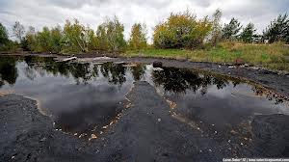

Slide 3
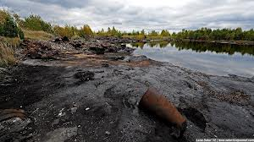

Slide 4
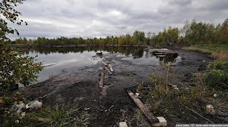

Slide 5
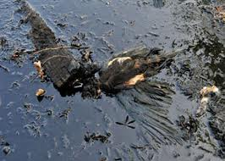

Slide 6
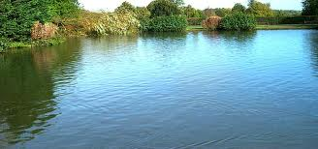

Slide 7
Вопрос:
Какие виды загрязнения водоёмов существуют?

Slide 8
Ответ:
Механическое, химическое,
бактериальное и биологическое, радиоактивное, тепловые.

Slide 9
Вопрос:
Какие виды очищения водоёмов существуют?

Slide 10
Ответ:
Механическое, химическое, физико-химическое и биологическое.

Slide 11

Спасибо за внимание!

